Slide 1
15-4. 분류분석
의사결정트리
앙상블 모델
랜덤 포레스트
Xgboost
인공 신경망

Slide 2
1. 의사결정 트리
분류 분석?
분류 분석(classification analysis)은 다수의 속성(attribute) 또는 변수를 갖는 객체를 사전에 정해진 그룹 또는 범주(class, category) 중의 하나로 분류하여 분석하는 방법
의사결정나무(Decision Tree)
분류 모델링에 의해서 만들어진 규칙(rule)를 나무 모양으로 그리는 방법, 의사결정이 이뤄지는 시점과 성과를 한눈에 볼 수 있다.
활용분야
고객을 분류하는 변수, 규칙, 특성들을 찾아내고, 이를 토대로 미래 잠재 고객의 행동이나 반응을 예측하거나 유도하는데 활용

Slide 3
분류분석 특징
분류분석 특징
종속변수(y변수) 존재
종속변수 : 예측에 Focus을 두는 변수
규칙(Rule)을 기반으로 의사결정트리 생성
비모수 검정 : 선형성, 정규성, 등분산성 가정 필요 없음
단점 : 유의수준 판단 기준 없음(추론 기능 없음)

Slide 4
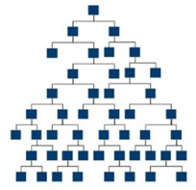
Tree 분류 분석 특징
모델의 시각화가 쉽고, 가독성 높음
특징(변수)의 스케일(정규화나 표준화)조정이 필요 없음
이진과 연속 특징이 혼합되어 있어도 잘 동작
많은 특징(입력변수)을 갖는 데이터 셋은 부적합
단일결정 tree 학습으로 과대적합 발생 우려(일반화 성능 저하)
과대적합 해결방안
가지치기(CP : Cut Prune)
깊은 트리 과적합, 오분류 감소
Notes:
매우 깊이 성장한 트리는 훈련 데이터에 대해 과대적합(overfitting)이 발생
이유 : 분산 증가, 편향 감소 -> 과대적합 발생(train/test 분류정확도 차이 발생)
Minsplit : 관측값의 최소 갯수 제한
cp 속성 값을 높이면 가지 수가 적어진다.

Slide 5
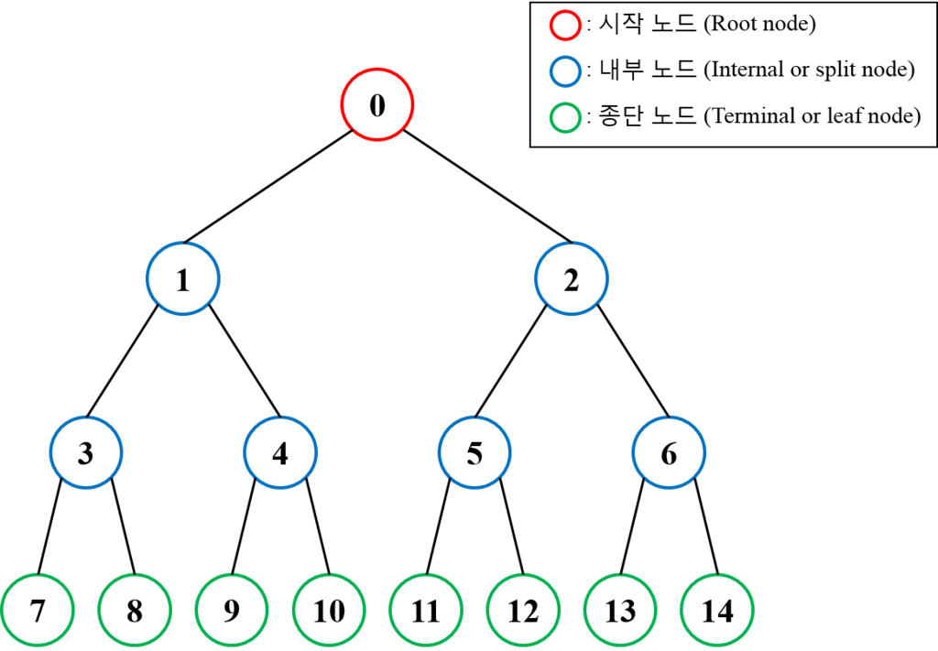
Tree 분류 분석 특징
트리(Tree) 구조
계층 구조로 노드와 에지(edge) 집합
노드는 내부 노드(internal node)와 종단 노드(leaf node) 분류
모든 노드에서 들어오는 에지는 하나 (그래프와 차이점)
각 노드에서 나가는 에지는 제한 없음
(주로 두 개의 에지가 있는 것으로 가정)
의사결정트리(Decision Tree)
결정을 내리기 위해 사용하는 트리
복잡한 문제를 간단한 계층 구조형태로 나누기 위한 기술
훈련 데이터로부터 트리구조와 매개변수
자동으로 학습
[참고] 위키백과
Notes:
노드 : 원(X 변수)
엣지 : X의 분류조건(NO/YES)
훈련 데이터로부터 트리구조와 매개변수 자동으로 학습(중요변수에 의한 2진 분류)

Slide 6
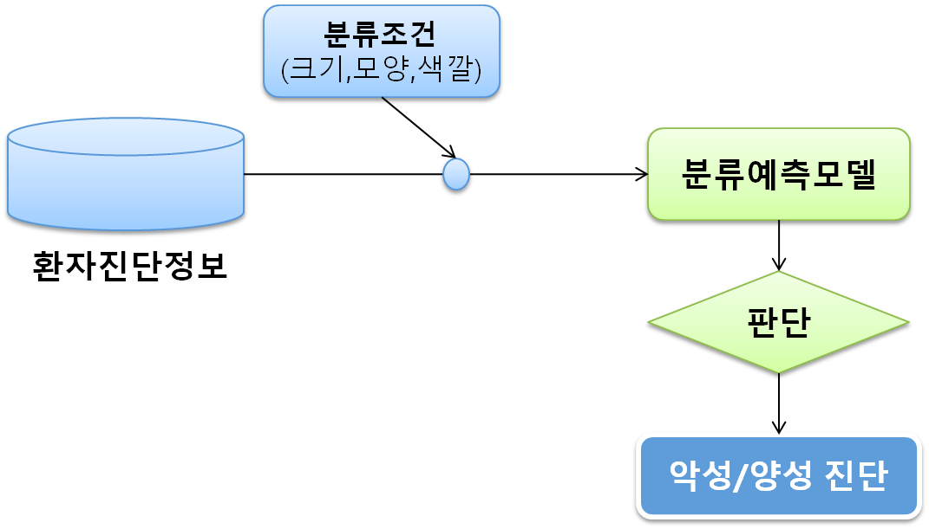
Tree 분류 분석 특징
의․생명분야에서 분류분석 사례

Slide 7
Tree 분류 분석 실습
단계1 : 학습데이터와 검증데이터 샘플링
result <- sample(2, nrow(iris),replace=T, prob=c(0.7,0.3)) # 7:3비율
table(result)
train <- iris[result==1,]
test <- iris[result==2,]
# formula 생성 : 형식) 변수 <- 종속변수 ~ 독립변수
formula<-Species~Sepal.Length+Sepal.Width+Petal.Length+Petal.Width

Slide 8
Tree 분류 분석 실습
단계2 : 분류모델 생성(ctree()함수 이용)
# part패키지 설치
install.packages(“rparty") # rpart()함수 제공
library(rparty)
model = rpart(Species~., data=train) # iris의 꽃의 종류(Species) 분류
model

Slide 9
Tree 분류 분석 실습
rpart()에 의해서 생성된 분류모델 결과
> model n= 105 node), split, n, loss, yval, (yprob) * denotes terminal node 1) root 105 68 setosa (0.35238095 0.31428571 0.33333333) 2) Petal.Length< 2.45 37 0 setosa (1.00000000 0.00000000 0.00000000) * 3) Petal.Length>=2.45 68 33 virginica (0.00000000 0.48529412 0.51470588) 6) Petal.Width< 1.75 35 2 versicolor (0.00000000 0.94285714 0.05714286) * 7) Petal.Width>=1.75 33 0 virginica (0.00000000 0.00000000 1.00000000) *
>
Petal.Length변수 – 중요변수

Slide 10
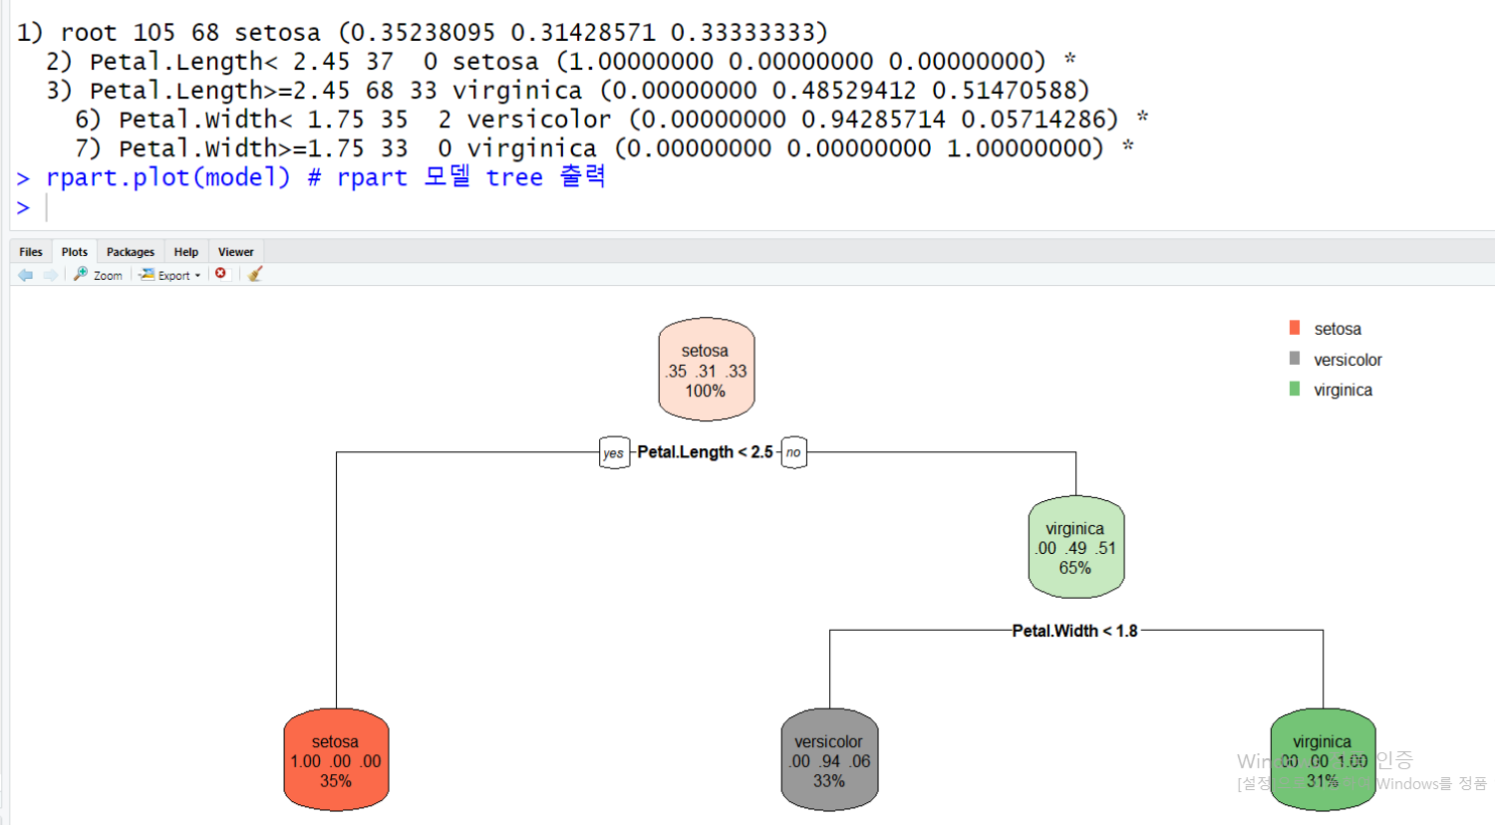
Tree 분류 분석 실습
# 왼쪽 노드 : 분류조건, 가장 많이 분류된 수(분류), 나머지(미분류), 분류 label (분류 비율), 단노드 여부

Slide 11
Tree 분류 분석 실습
단계3 : 분류모델 예측
pred <- predict(model, test) # 비율 예측
pred # y범주 비율예측
pred <- predict(model, test, type="class") # 분류 예측
pred # y범주 예측
Species변수로 분류모델 예측

Slide 12
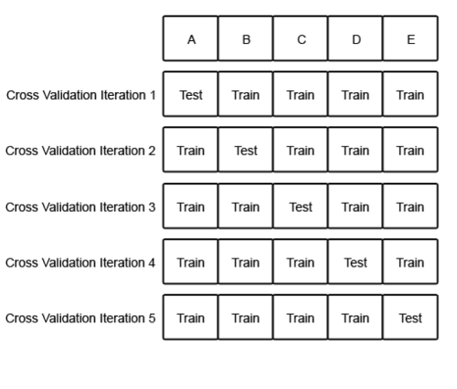
교차검정
교차검정 방식
n개 균등 분할 후 Train과 Test set을 번갈아 가면서 model을 학습하고 평가하는 방식
# K겹 교차검정을 위한 샘플링
library(cvTools)
cross <- cvFolds(nrow(iris), K=5)
Notes:
ACC : 분류정확도 개선에 기여하는 변수
GINI : 노드 불순도(불확실성) 개선에 기여하는 변수

Slide 13
Entropy
Tree model에서 중요 변수(x) 선정 시 사용
확률 변수 간의 불확실성을 나타내는 수치
무질서의 양의 척도, 작을 수록 불확실성이 낮다.
정보이득 = base 지수 - entropy
정보이득이 클 수록 중요변수로 본다.
Entropy = -sum(p * log(p))
Notes:
분할시 각 요소별로 분할해서 엔트로피를 검사한 다음 이를 전체 데이터셋의 엔트로피에서 빼면 그게 정보이득이다
즉 분할했을때 분할된 하위트리들의 엔트로피가 가장 낮도록 분할하는것이 가장 정보이득이 큰 분할법이다.

Slide 14
Entropy
Decision Tree 알고리즘 예
data set
---------------------------
먹구름(x1) 돌풍(x2) 비(y)
1 1 yes
1 1 yes
1 0 no
0 1 no
0 1 no
---------------------------
[해설]
x1=0인 경우 y=‘no’ 2개 분류
x1=1인 경우 x2 변수 이용 y 분류
x2=0 이면 y=‘no’ 분류
x2=1 이면 y=‘yes’ 분류
‘yes’ 확률 2/5=0.4이면 엔트로피 : 0.528771
‘no’ 확률 3/5=0.6 이면 엔트로피 : 0.45
base엔트로피= 0.9709505944546686
infoGain = base엔트로피 – 각변수엔트로피
infoGain : 정보이득
먹구름
yes
no
돌풍
no
yes

Slide 15
2. 앙상블 모델
앙상블 모델
부트스트랩
배깅 알고리즘
부스팅 알고리즘

Slide 16
1) 앙상블 모델
앙상블(Ensemble) 모델
여러 가지 우수한 학습 모델을 조합해 예측력을 향상시키는 모델
장점 : 단일 모델에 비해서 분류 성능 우수
앙상블 알고리즘
배깅(Bagging), 부스팅(Boosting)
RandomForest 배깅 알고리즘의 일종
앙상블 학습 모델 생성 절차
전체 데이터에서
훈련 집합 생성
각 훈련집합
모델 학습
학습된 모델 앙상블 도출
※ 단점 : 모델 결과의 해석이 어렵고, 예측 시간 많이 소요

Slide 17
1) 앙상블 모델
앙상블 학습 알고리즘 비교
분류 | 배깅(Bagging) | 부스팅(Boosting)
공통점 | 전체 데이터 집합으로부터 복원 랜덤 샘플링(bootstrap)으로 훈련 집합 생성
차이점 | 병렬학습 : 각 모델의 결과를 조합하여 투표 결정 | 순차학습 : 현재 모델 가중치 -> 다음 모델 전달
특 징 | 균일한 확률분포에 의해서 훈련 집합 생성 | 분류하기 어려운 훈련 집합 생성
강 점 | 과대적합에 강함 | 높은 정확도
약 점 | 특정 영역 정확도 낮음 | Outlier 취약
R 패키지 | randomForest | XGboost
Notes:
Bagging이 일반적인 모델을 만드는데 집중되어있다면, Boosting은 맞추기 어려운 문제를 맞추는데 초점이 맞춰져 있습니다.

Slide 18
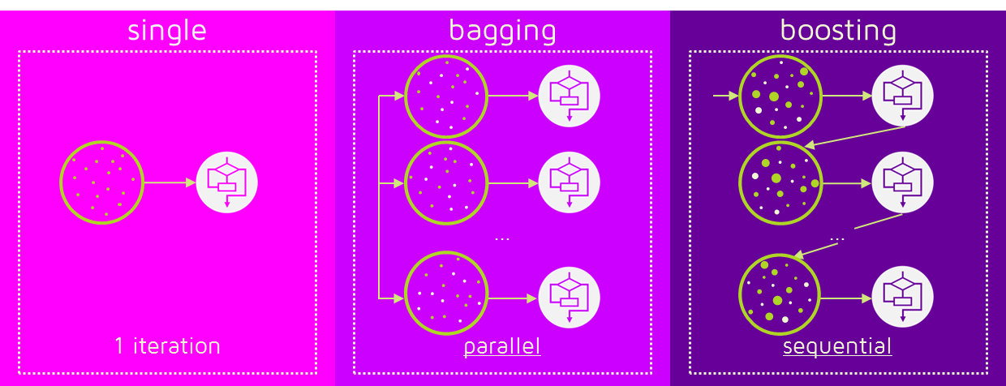
1) 앙상블 모델
앙상블 학습 알고리즘
※ Boosting은 맞추기 어려운 문제를 맞추는데 초점을 맞춤
Notes:
Bagging이 일반적인 모델을 만드는데 집중되어있다면, Boosting은 맞추기 어려운 문제를 맞추는데 초점이 맞춰져 있습니다.
수학 문제를 푸는데 9번 문제가 엄청 어려워서 계속 틀렸다고 가정해보겠습니다. Boosting 방식은 9번 문제에 가중치를
부여해서 9번 문제를 잘 맞춘 모델을 최종 모델로 선정합니다. 아래 그림을 통해 자세히 알아보겠습니다.

Slide 19
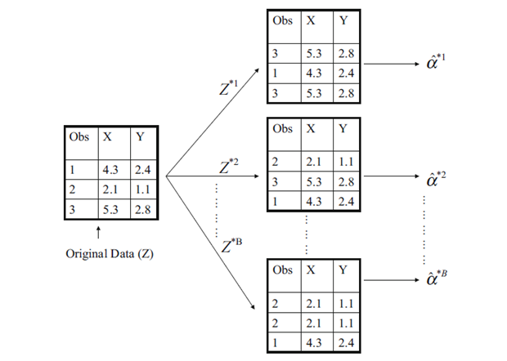
2) 부트스트랩(Boostrap)
원래의 데이터 셋으로부터 관측치를 반복적으로 추출(복원 반복 추출) 하여 데이터 셋을 얻는 방법
데이터의 양을 임의적으로 늘리고, 데이터 셋의 분포가 고르지 않을 때 고르게 만드는 효과
[참고 사이트] https://m.blog.naver.com/PostView.nhn?blogId=ysd2876&logNo=221219689884&isFromSearchAddView=true

Slide 20
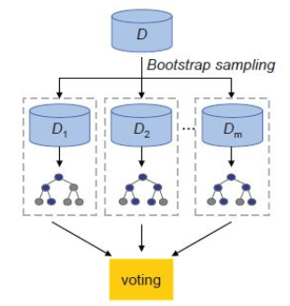
3) 배깅(Bagging) 알고리즘
Bagging : Bootstrap Aggregating(“주머니 통합”)
부트스트랩을 통해서 조금씩 서로 다른 훈련 데이터를 생성하여 모델 (훈련 된 트리)을 생성하고, 결과를 결합(aggregating) 시키는 방법
1. D개의 전체데이터가 있다. 2. 전체데이터에서 D개와 같은 갯수의 데이터를
복원추출하여 D₁(주머니) 생성 3. D1 데이터를 학습하여 모델(트리) 생성 4. 위 2번, 3번과 같은 방법으로 D_{m} (주머니) 생성,
모델(트리) 생성
5. m개 트리의 평균을 통해 예측
- 양적반응변수(회귀트리) : 각 트리 평균 예측
- 질적반응변수(분류트리) : 각 트리 voting 예측
Notes:
모델=트리=분류기

Slide 21
원 데이터로 부터 n번 랜덤 복원 샘플링을 하고 각 샘플의 모델링을 통해서 나온 결과변수(예측치)들을 결합하여 최종 모형을 생성
각 샘플의 결과변수(예측치)들을 결합하는 방법은 결과변수가 연속형이면 평균(average), 범주형이면 다중 투표(majority vote) 사용
Sampling data
modeling
랜덤 복원 샘플링
Sampling data
modeling
Raw date
Final Model
…
결과변수(예측치) 결합
(평균 or 다중투표)
Sampling data
modeling

Slide 22
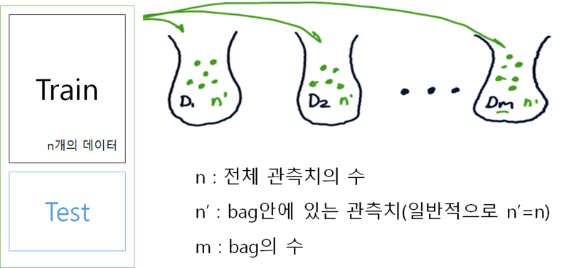
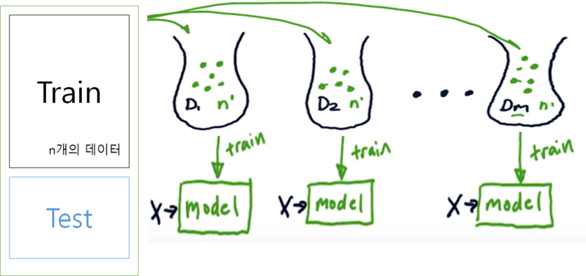
[참고 사이트] https://m.blog.naver.com/PostView.nhn?blogId=ysd2876&logNo=221219689884&isFromSearchAddView=true

Slide 23
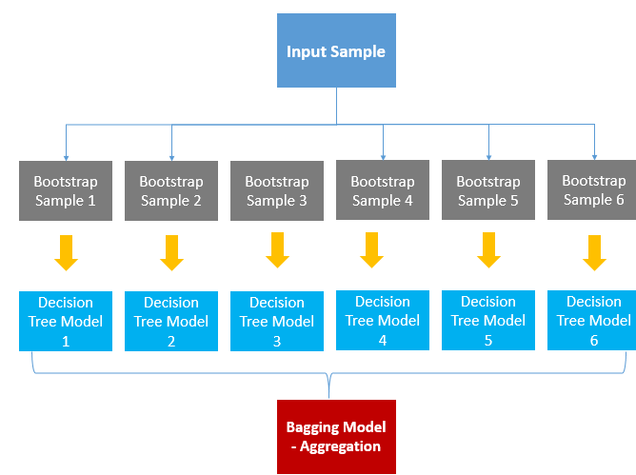
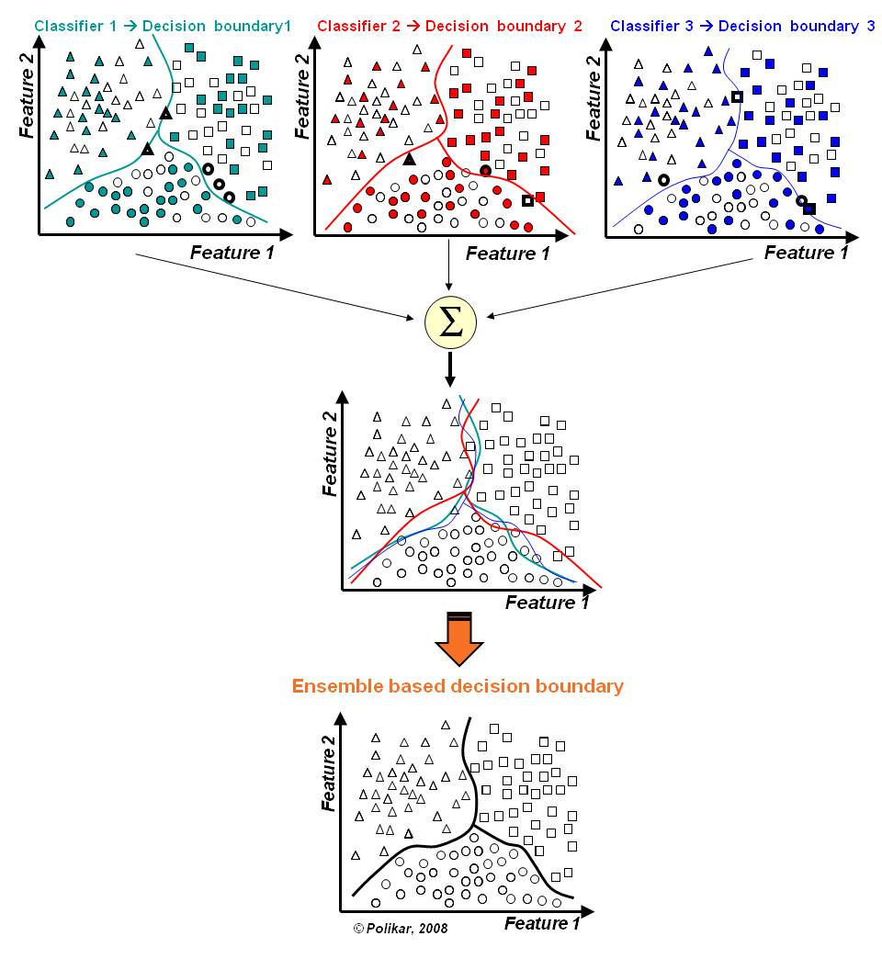
참고 사이트 : https://swalloow.github.io/bagging-boosting

Slide 24
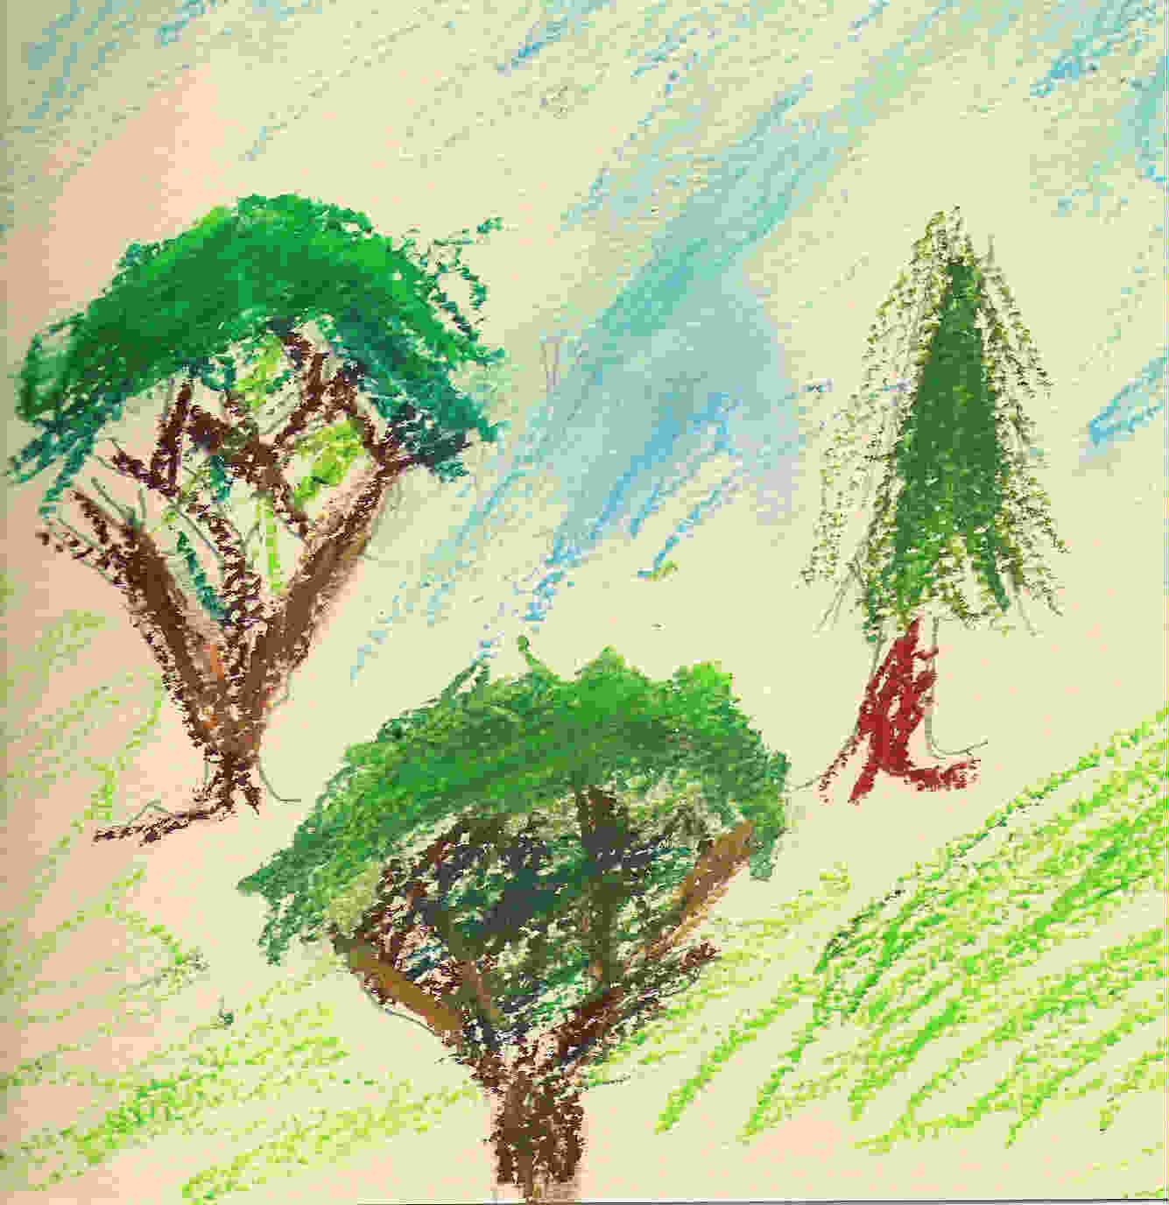
Random Forest 알고리즘
특징
여러 개의 결정 트리를 임의적으로 학습 하는 방식(앙상블 학습방법 : 배깅 유형)
회귀분석, 분류분석 모두 가능
별도 튜닝(스케일 조정) 과정 없음
분류, 회귀 등에서 가장 많이 사용 학습방법
단일 tree 모델 단점 보완(성능, 과대적합)
대용량 데이터 셋으로 처리시간 증가(단점)
멀티코어 프로세스 이용 병렬처리 가능
차이점
배깅 : 샘플 복원추출 시 모든 설명변수 사용
랜덤포레스트 : a개의 설명변수만 복원 추출
설명변수 갯수 : 전체 변수 p의 제곱근=sqrt(p) (예: 15개 변수라면 4개 정도)
랜덤포리스트는 일반적으로 배깅보다 성능 우수 (설명변수가 많을 경우, 대체로 변수간 상관성이 높은 변수가 섞일 확률이 높은데 그 가능성을 제거)

Slide 25

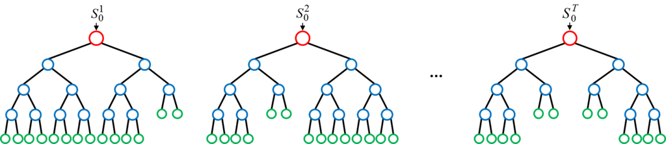
Decision tree
Random Forest
동일한 하나의 데이터 집합에서 한 개의 훈련용 데이터를 생성
한 번의 학습을 통해서 하나의 분류 트리 생성 및 목표변수 예측
생성된 분류모델을 검정데이터에 적용하여 목표변수 예측
동일한 하나의 데이터 집합에서 임의복원 샘플링을 통해 여러 개의 훈련용 데이터를 생성
여러 번의 학습을 통해 여러 개의 트리 생성하고, 이를 결합하여 최종적으로 목표변수 예측
분류모델을 검정데이터에 적용
학습용 데이터 트리
학습용 트리1
학습용 트리2
학습용 트리3
결정 트리
랜덤 포레스트

Slide 26
배깅에 의한 랜덤 포레스트 훈련 과정 3단계
부트스트랩 방법을 통해 개의 훈련 데이터 집합을 생성한다.
개의기초 분류기(트리)들을 훈련시킨다.
기초 분류기(트리)들을 하나의 분류기(랜덤 포레스트)로 결합한다.
배깅을 이용하여 T개의 결정트리들로 구성된 랜덤 포레스트를 학습하는 과정
S₀:전체 학습 데이터 집합, S^{T}₀ : 결정트리를 위해 배깅을 통해 임의로 선택된 학습 데이터

Slide 27
가장 적절한 Tree와 설명변수 갯수
bootstrap의 수 m은 어느 정도 커야할까?
답: m이 100이상이면 충분하지만 검정오차가 안정화될 만큼 큰 값을 사용(예:400개 이상)
랜덤포리스트의 설명변수 갯수 a는 얼마가 적당한가?
답: 회귀트리 : 1/3p, 분류트리 : p의 제곱근=sqrt(전체변수 개수)
변수간 상관성에 따라 최적의 a값이 다를 수 있다.

Slide 28
Random Forest 사용 이유
단일 의사결정트리는 과대적합(overfitting)의 위험이 큼
배깅을 이용해 각 트리의 평균, 확률, 투표를 통해 목표변수 예측
트리의 편향은 유지되고, 분산은 감소되기 때문에 정확도 높음
빅데이터 시스템에서 분산처리 시스템에 맞는 분류분석 기법
여러 개의 훈련 데이터를 추출하여 트리 생성, 결합을 통해 목표변수 예측의 구조가 분산처리시스템에 적합
정리
배깅 알고리즘을 통해 임의 복원 추출되는 훈련용 데이터를 생성하고, 각 트리 생성
예측결과를 투표, 평균, 확률 등으로 결합하여 최종 모형 생성
적용되는 R 패키지 : ramdomForest

Slide 29
4. 부스팅(boosting) 알고리즘
잘못 분류된 객체들에 집중하여 새로운 분류규칙을 생성하는 단계를 반복하는 알고리즘(순차적 학습)
약한 예측모형들을 결합하여 강한 예측모형을 만드는 알고리즘
오 분류된 개체는 높은 가중치, 정 분류된 개체는 낮은 가중치를 적용하여 예측모형의 정확도를 향상시키기 위한 방법
순차접근 방식으로
오분류된 관측치에
높은 가중치
Raw date
높은 가중치
약한
예측모형
…
Final Model
강한
예측모형
낮은 가중치
Notes:
Boosting 순차적 학습, 학습이 끝나면 나온 결과에 따라 가중치 부여
(오답에 대해 높은 가중치를 부여하고, 정답에 대해 낮은 가중치 부여)
Boosting 기법의 경우, 정확도가 높게 나타남 그만큼 Outlier에 취약
가중치를 결정하는 방법에 따라 AdaBoost, XGBoost, GradientBoost 등
XGBoost 모델은 Kaggle 대회 우승 알고리즘

Slide 30
XGBoost 알고리즘
여러 개의 결정 트리를 임의적으로 학습하는 방식
앙상블 학습방법(부스팅 유형)
순차적 학습 방법 : 약한 분류기를 강한 분류기로 생성
분류정확도 우수, Outlier 취약
케글(Keggle.com) : 도전 데이터 과학자 에서 5년 연속 1위
다양한 속성으로 모델 생성
• objective = "binary:logistic": binary:logistic" : y변수 이항
• max_depth = 2: tree 구조가 간단한 경우 : 2
• nthread = 2 : cpu 사용 수 : 2
• nrounds = 2 : 실제값과 예측값의 차이를 줄이기 위한 반복학습 횟수
• eta = 1 : 학습률을 제어하는 변수(Default: 0.3), 오버 피팅을 방지

Slide 31
3. 인공신경망 모형
인공신경망 개요
인공신경망 구성요소
생물학적 신경망 vs 인공신경망
가중치와 편향(조절변수)
신경망 활성함수
신경망 주요 특징
신경망 학습과정

Slide 32
3. 인공신경망 모형
인공신경망 개요
인공신경망 구성요소
생물학적 신경망 vs 인공신경망
가중치와 편향(조절변수)
신경망 활성함수
신경망 주요 특징
신경망 학습과정

Slide 33
1) 인공신경망 개요
머신러닝 분야에서 최고 모델 급부상
대량의 데이터에 내재된 정보 획득이 가능
매우 복잡한 모델 생성 가능
SVM과 동일하게 모든 특징이 비슷한 동질의 데이터에서 잘 동작
Layer가 많으면 학습시간이 오래 소요됨
은닉층은 처음에 한 개 또 두 개의 은닉층으로 시작하여 늘려나감
은닉층의 유닛 수는 입력수와 비슷하게 설정
가중치가 있는 층만을 대상으로 N층 신경망이라고 부름
행렬곱(matrixmultiply) : H 노드와 상관없이 한 번에 계산 가능
Notes:
은닉층과 유닛의 수는 hyper parameter이다. : 분석자가 임의 지정 -> computing power를 가만하여 지정한다.

Slide 34
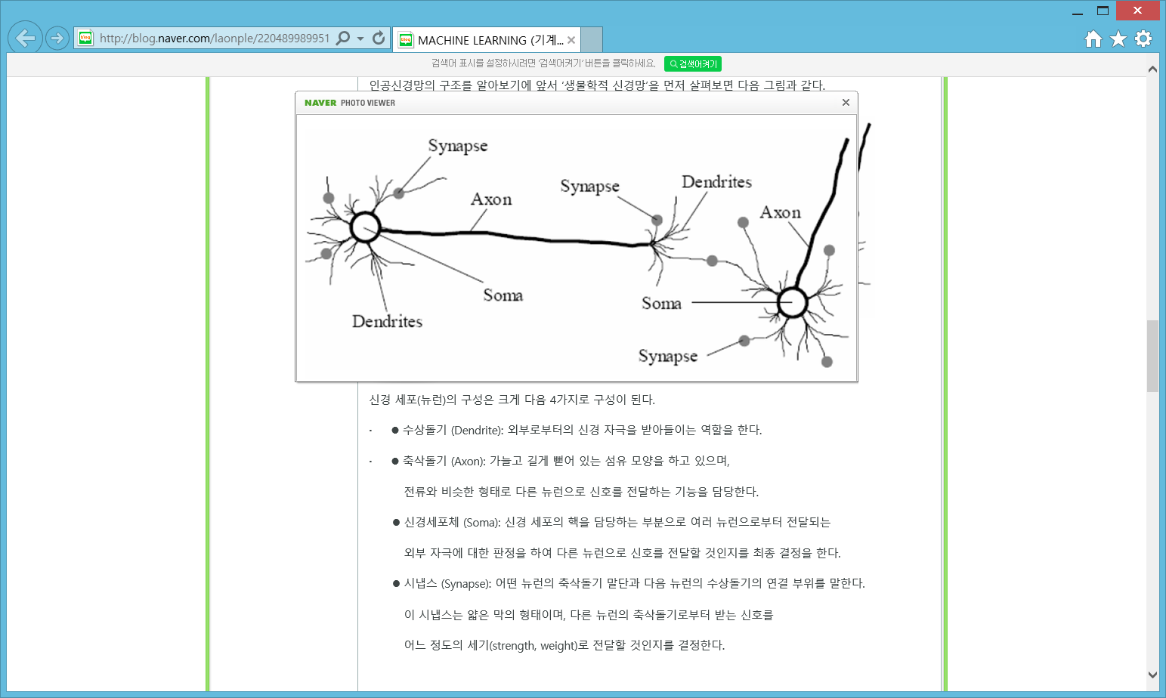
인간 두뇌의 신경(뉴런)들이 상호작용하여 경험과 학습을 통해서 패턴을 발견하고, 이를 통해서 특정 사건을 일반화 및 분류하는 원리 적용
컴퓨터가 사람처럼 스스로 학습할 수 있도록 인공 신경망 (ANN: artificial neural network)을 기반으로 한 기계 학습
컴퓨터가 사물을 분별하는 기계 학습
인간 개입 없이 컴퓨터가 스스로 인지·추론·판단
적용분야
문자 인식, 필기체 인식, 음성 인식, 석유 연간 소비량 예측 등
음성, 이미지 인식, 증권시장 예측, 날씨 예보 등 활용, 구글 알파고(딥 러닝)
인간 신경망 구조

Slide 35
2) 신경망(Neural Network) 구성 요소
신호입력
(외부 신경 자극)
신호출력
(다른 뉴런에서 전파된 신호)
시냅스
축색돌기
시냅스
세포핵
수상돌기
수상돌기(Dendrites) : 외부로부터 신경 자극을 받아들이는 역할
시냅스(Synapse) : 신경과 신경의 연결 고리(뉴런 간의 교신)
신경과 신경 간의 신호 전달 기능으로 전달할 신호의 세기(Weight) 결정
세포핵(Soma) : 여러 신경으로부터 전달되는 신경 자극에 대한 판정과 다른
신경으로 신호 전달 여부 결정
축색돌기(Axon) : 전류와 비슷한 형태로 다른 신경으로 신호 전달 기능
일정한 크기 이상의 신호만 전달(세포핵 판정)
Notes:
뉴런 : 신경을 구성하는 세포
일정한 크기 : 임계치(critical value)

Slide 36
3) 생물학적 신경망 vs 인공신경망
생물학적 Neural Network
Artificial Neural Network
시냅스
x₁
w₁
축색돌기
x₂
w₂
y
∑
f
w₃
세포핵
수상돌기
망의 총합(∑)
활성함수(f)
x₃
입력 신호(x)
가중치(w)
신호 전달
결과신호(y)
수상돌기
시냅스
세포핵
축색돌기
단말
n
∑ w_{i}x_{i}
망의 총합(∑) : 입력신호(X)와 가중치(w) 곱의 합
활성함수(f) : 망의 총합을 받아서 축색돌기에 신호(y) 출력
i =1
n
y = f
∑ w_{i}x_{i}
i=1
Notes:
망의 총합이 일정 수준 이상 이면 활성화, 수준 미만이면 비활성화 시키는 함수
예를 들면 총 합이 1 이상이면 y = 1, 1미만이면 y = 0을 전달한다.
이때 1을 임계값(bais)

Slide 37
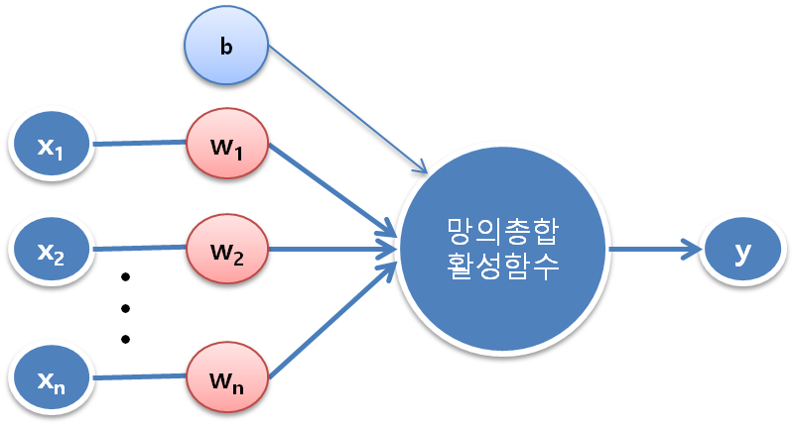
4) 가중치와 편향(조절변수)
활성함수(Activation Function)
f( sum(w.x) + b )
-> 망의 총합이 bias 보다 크면 Y 활성화
(activation), 작으면 Y 비활성화
<<조절변수>>
1. 가중치(w) : x변수의 중요도 조절변수
2. 편향(b) : 뉴런의 활성화 조절변수
입력 값(x1, x2, … x_{n}) : 수상돌기에 해당하는 외부 신경 자극
가중치 (w1, w2, … w_{n}) : 시냅스에서 신호 세기 결정
신호 세기 = 가중치(w1, w2, … w_{n}) : 중요 변수에 따라서 가중치가 달라짐
편향 (bias) : 활성함수에 의해서 망의 총합을 다음 계층으로 넘길 때 기준이 되는 임계값
활성함수(Activation Function)
총합이 임계값 보다 크면 활성화, 작으면 비활성화
활성함수의 유형에 따라서 출력 값 범위 결정 : (0 ~ 1), (-1 ~ 1), (-inf ~ inf)
Notes:
조절변수는 인공신경망의 학습 대상이다.
즉 신경망은 실제값과 에측값의 오차(cost)가 최소화되는 최적의 w와 b를 찾는 학습목표이다.

Slide 38
행렬곱(행렬내적)
행렬곱(행과 열의 곱의 합) : 망의 총합을 계산하는데 이용
sum(w * x)
망의 총합 계산
x1
w11
h1
w12
w13
w21
x2
w22
h2
y
w23
w31
w32
x3
w33
h3
입력층
은닉층
출력층
w11 | w21 | w31
w12 | w22 | w32
w13 | w23 | w33
x1
x2
x3
h1
h2
h3
n=1
행렬곱 = ΣW_{ij}X_{i}
i=1
*
=
3 x 3
3 x 1
3 x 1
Notes:
은닉층은 처음에 한 개 또 두 개의 은닉층으로 시작하여 늘려나감
은닉층의 유닛 수는 입력수와 비슷하게 설정

Slide 39
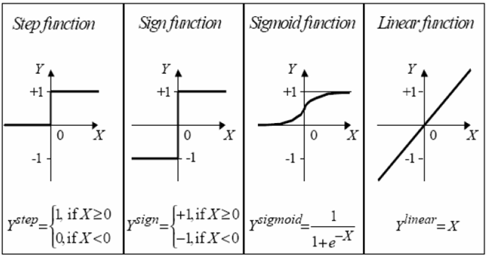
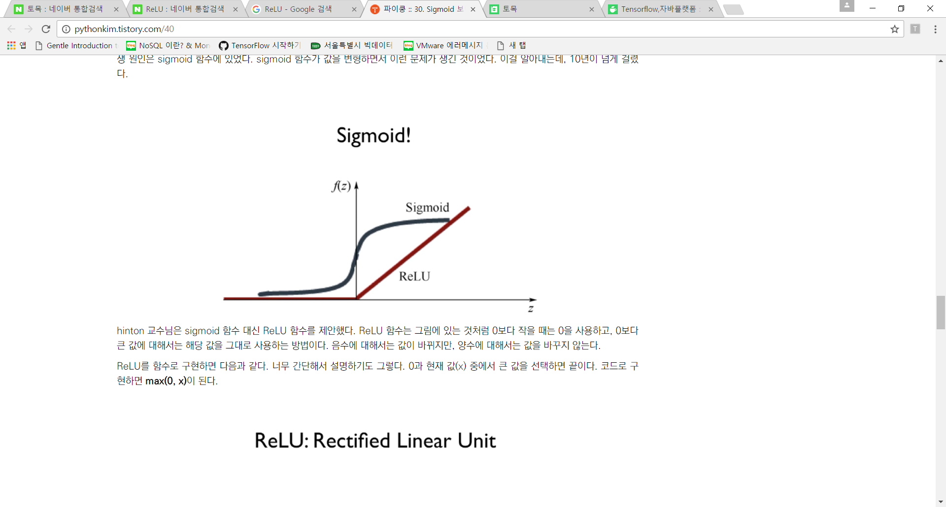
5) 신경망 활성함수
Step function, Sign function, Sigmoid function, Linear function, ReLU(Rectified Linear Unit)
ReLU function
Sigmoid function
0~1 사이 연속적으로 변화하는 출력값을 갖는 함수, 가중치나 바이어스(bias) 변화 시 출력에 변화를 준다.(예: 0.5이상이면 1 연산, 현재 활성함수로 가장 많이 사용)
ReLU function
0보다 작을 때는 0, 0보다 큰 값에 대해서는 해당 값을 그대로 적용하는 함수

Slide 40
5) 신경망 활성함수(출력층 설계 기준)
입력층
은닉층
출력층
회귀분석(비율척도) : Identity function
분류분석(이항분류) : Sigmoid function
분류분석(다항분류) : Softmax function
.
.
.
.
.
.
Identity function : 비율척도를 예측하는 회귀분석(항등함수 : 입력 -> 출력)
Sigmoid function : Sigmoid 함수 계열(Sigmoid, tanh, ReLU 등)
Softmax function : sigmoid 함수 일반화(예측값을 0~1 사이 확률값 반환)
Notes:
Identity function : 항등함수

Slide 41
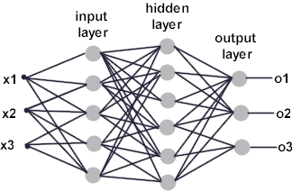
6) 인공 신경망(ANN) : 퍼셉트론 주요 특징
입력층
은닉층
출력층
입력값 : x1, x2, x3
입력층 : 입력변수의 가중치(w)와 경계값(b)
은닉층 : 입력층의 가중치(w)와 경계값(b)
출력층 : 은닉층의 가중치(w)와 경계값(b)
출력값 : o1, o2, o3(domain 3개)
합성함수
활성함수
다중 은닉층(Multi Hidden Layer)
1개 이상의 은닉층을 갖는 모델을 딥 런닝(Deep Learning)이라고 한다.

Slide 42
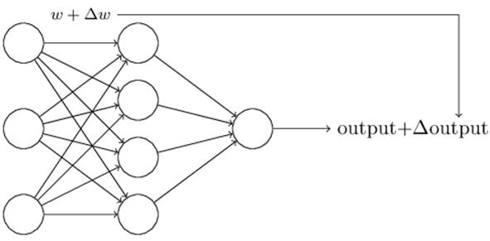
7) 신경망 학습과정
훈련(Training)
역전파 알고리즘을 통해 입력 값의 가중치를 조절하는 과정
훈련 데이터를 이용하여 반복 훈련을 통해서 최적의 가중치 (w1, w2, … w_{n}) 결정 과정
역전파(Backpropagation) 알고리즘
출력에서 생긴 오차(error)를 입력 쪽(역방향)으로 전파시켜 순차적으로 편미분을 수행 w와 b를 갱신하여 훈련 데이터에 최적화된 w와 b값을 얻는 알고리즘
전방 전달 신경망(Feedforward Neural Network):
Notes:
역전파 알고리즘은 출력층에서 입력층의 역방향으로 값을 전파하여 가중치를 갱신하는 알고리즘
출력에서 계산된 오차와 은닉층의 값(망의 총합)을 이용하여 입력층의 가중치를 수정하는 방식이다.

Slide 43
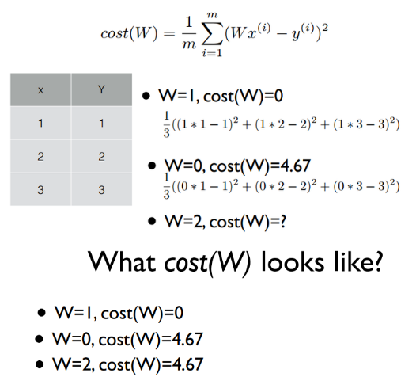
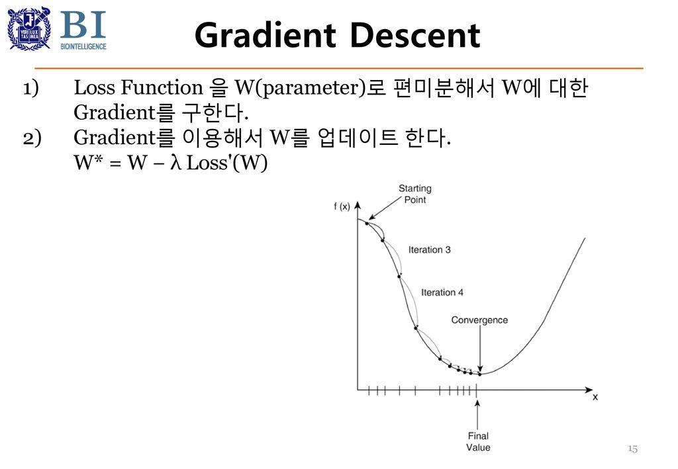
경사하강법(Gradient Descent algorithm)
역전파 알고리즘의 표준(딥러닝 프레임워크 필수 라이브러리 포함)
일정한 step 단위로 경사 따라 이동하여 W 조정 → Cost(오차) 최소화
비용(Cost)함수를 최소화하는 W 찾는 알고리즘
비용(Cost) 함수 : W를 파라미터로 받아서 오차 계산 함수
Cost를 W로 편미분 → W에 대한 Gradient 계산 → 기울기 이용 w 수정(update)
w=1인 경우 cost=0(최소)
step 단위 편미분 cost 최소화
오차(cost)를 가중치(W)로 편미분
한 값(직선)으로 오차의 최소점 찾기
오차
cost
0
-n … -2 -1 0 1
가중치(W)
Notes:
[용어 설명]
경사하강법 알고리즘은 최적의 가중치를 찾아서 오차를 최소화하는 알고리즘이다.
Cost 함수는 가중치를 파라미터로 받아서 평균제곱오차[MSE]를 구하는 오차 계산 함수로 비용함수라고 한다.
아래 그래프에서 가중치는 x축, 오차는 y축 그리고 곡선은 가중치의 변화에 따른 오차의 관계를 나타낸 선이다.
또한 반복은 오차가 0에 수렴하는 최적의 가중치를 찾기 위해서 학습을 반복하는 단위로 학습율이라고도 한다.(통상 0.1~0.01)
[경사하강법 알고리즘]
step 단위로 경사를 따라서 오차를 가중치로 편미분을 수행한다.
편미분이란 한쪽은 상수로 고정시키고, 다른 한쪽의 변화량으로 미분하는 것을 의미하는데,
오차(cost)를 상수로 고정시키고, 가중치의 순간변화율을 이용하여 직선의 기울기를 구한다.
이렇게 구한 기울기를 이용하여 가중치를 업데이트한다.
오차가 0에 수렴할 때 까지 1,2 단계를 step 단위로 반복한다.(강화학습)
이때 step은 학습율이라고 하며, hyper 파라메터이다. 일반적으로 0.1 ~ 0.01 사이
결국 최적의 가중치를 찾아서 모델의 오차를 최소화하는 알고리즘이 경사하강법 알고리즘이다.

Slide 44
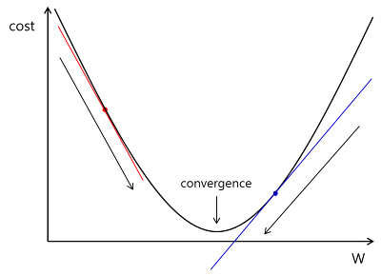
편미분(Partial differentiation)
두 변수(x, y)를 갖는 함수 f(x, y)가 있을 때 y를 상수로 보고 x로 미분하는 함수(x로 편미분 한다.)
오차(cost : y)를 상수로 보고, 가중치(W : x)로 미분하는 예
Cost가 최소점으로 수렴(Convergence)하는 과정
기울기 : cost를 가중치로 편미분
A 위치(경사 기울기 음수) : W 오른쪽 업데이트
B 위치(경사 기울기 양수) : W 왼쪽 업데이트
A
B
Notes:
편미분이란 한쪽은 상수로 고정시키고, 다른 한쪽의 변화량으로 미분하는 것을 의미한다.
여기서는 오차를 상수로 고정시키고, 가중치의 변화량으로 미분하는 과정을 나타내고 있다.
만약 한 점의 위치가 A인 경우 경사 기울기는 음수이다. 이러한 경우 가중치가 오른쪽 방향으로
수정되고, 이렇게 수정된 값으로 cost를 편미분하여 오차의 최소점을 찾는다.
만약 한 점의 위치가 B인 경우 경사 기울기는 양수이며, 가중치는 왼쪽 방향으로 수정되고,
수정된 값으로 cost를 편미분하여 오차의 최소점을 찾는다.

Slide 45
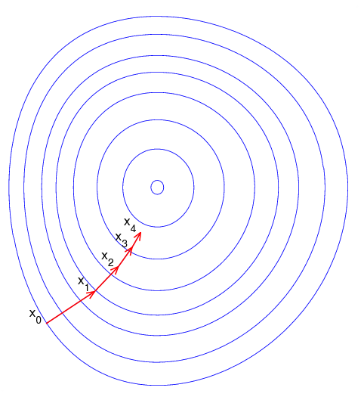
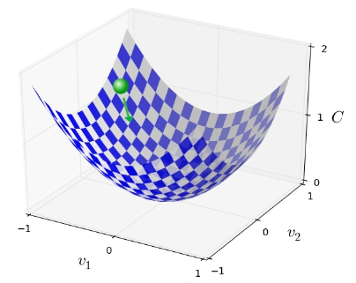
경사감소법(GradientDesent algorithm) 예
x₀에서 시작하여 경사가 낮아지는 x₁,x₂,x₃,x₄ 쪽으로 단계별 이동하여 w=1이 되는 지점을 찾는다.
Notes:
W : x축, Cost : y축

Slide 46
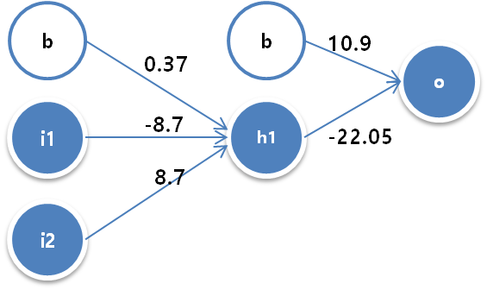
신경망과 가중치
summary(model_net) # 입력노드(2), 상수(1) -> 은닉노드(1), 상수(1) -> 출력 노드(1)
#a 2-1-1 network with 5 weights
#options were - entropy fitting
#b->h1 i1->h1 i2->h1 - bias -> 은닉노드(h1) 입력노드(i1) -> 은닉노드(h1) 입력노드(i2) -> 은닉노드(h1)
#0.37 -8.70 8.70
#b->o h1->o - bias(b) -> 출력노드(o) 은닉노드(h1) -> 출력노드(o)
#-10.90 -22.05
바이어스(bias) : 활성함수에 의해서 망의 총합을 다음 계층으로 넘길 때 기준이 되는 경계값(신호 전달 역할)

Slide 47
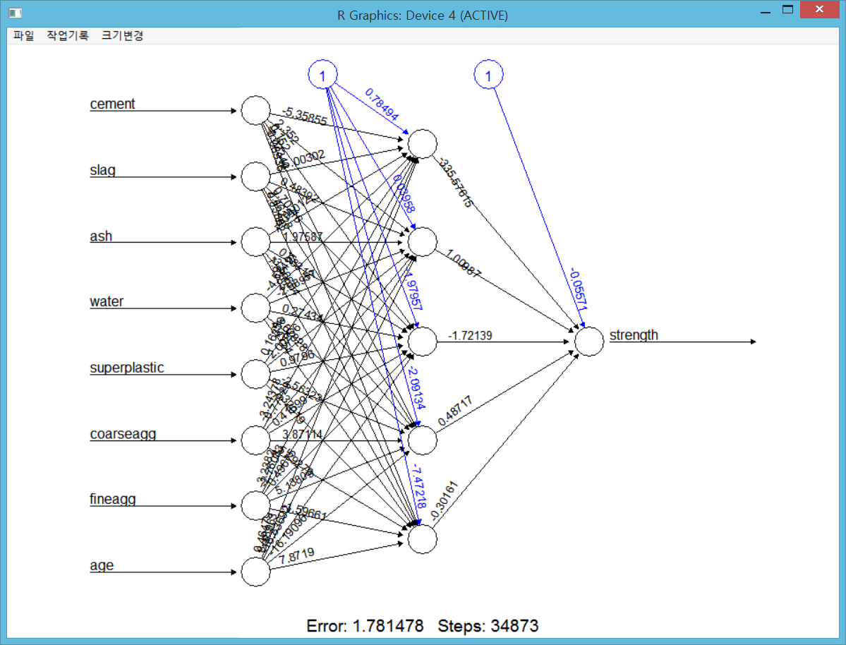
콘크리트 내구력 예측 모델 예(건축물의 내구성 추정 응용분야)

